Slide 1
구조체와 공용체
구조체
자료형 재정의
구조체 포인터와 배열
공용체와 열거형

Slide 2
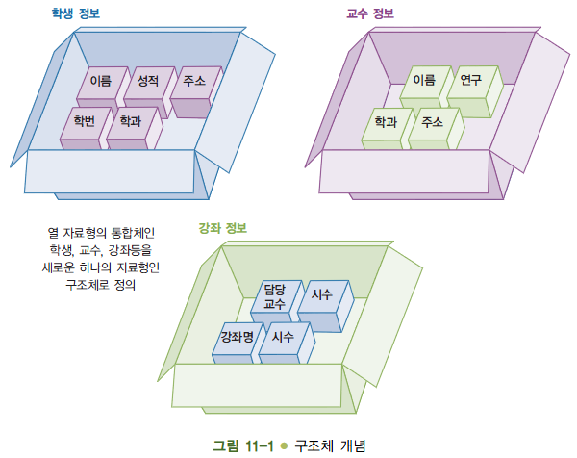
구조체
구조체(structure) 개념
연관성이 있는 서로 다른 개별적인 자료형의 변수들을 하나의 단위로 묶은 새로운 자료형
연관된 멤버로 구성되는 통합 자료형으로 대표적인 유도 자료형

Slide 3
구조체 정의
키워드 struct 사용
키워드 struct 다음에 구조체 태그 이름을 기술
중괄호 사이에 원하는 멤버를 여러 개의 변수로 선언
변수 선언에서 이용될 새로운 구조체 자료형을 정의하는 구문
구조체 멤버
구조체를 구성하는 하나 하나의 항목
멤버 변수는 C 언어에서 사용되는 모든 데이터형 포함
초기값 대입 불가능

Slide 4
구조체 정의
struct 구조체 태그 이름
{
자료형 변수명1;
자료형 변수명2:
….
}; //세미콜론은 반드시 필요
구조체 구성요소(struct member)라 한다
초기값 설정 불가
구조체 정의 예
struct account{ //구조체 정의
char name[12]; //계좌주 이름
int actnum; //계좌 번호
double balance; //잔고
};

Slide 5
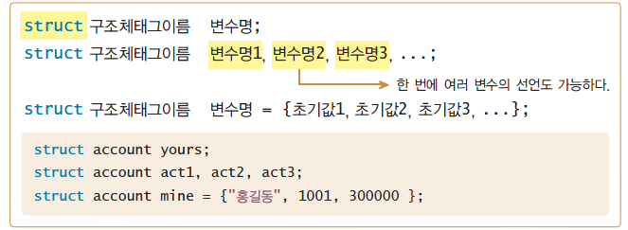
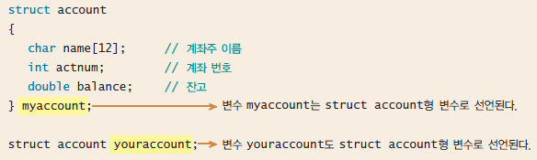
구조체 변수 선언
구조체 정의 후 구조체 변수 선언 및 초기화
구조체 정의와 변수 선언을 함께하는 방법

Slide 6
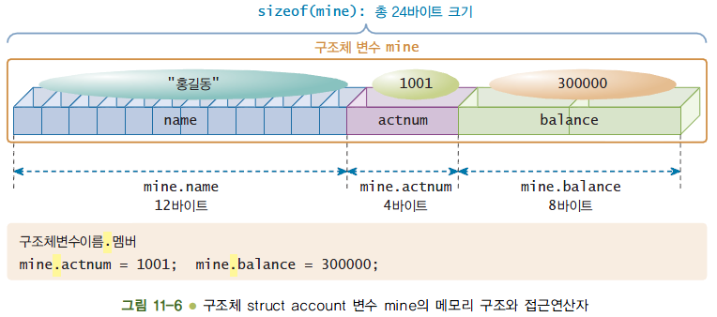
구조체 변수의 크기와 접근 연산자
구조체 변수 크기(sizeof)
실제 구조체의 크기는 멤버의 크기의 합보다 크거나 같음
구조체 멤버 접근 방법
참조연산자 . 사용

Slide 7
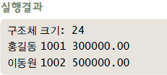
구조체 이용
#include <stdio.h>
#include <string.h>
struct account{ //구조체 정의
char name[12]; //계좌주 이름
int actnum; //계좌 번호
double balance; //잔고
};
int main(void){
//구조체 변수 선언 및 초기화
struct account mine = {"홍길동", 1001, 300000 };
struct account yours; //구조체 변수 선언
strcpy_s(yours.name, 12, "이동원"); //strcpy_s()함수를 이용 구조체 멤버 변수 초기화
yours.actnum = 1002; //.연산자를 이용한 구조체 멤버 접근
yours.balance = 500000;
printf("구조체크기: %d\n", sizeof(mine)); //구조체 크기 출력
printf("%s %d %.2f\n", mine.name, mine.actnum, mine.balance);
printf("%s %d %.2f\n", yours.name, yours.actnum, yours.balance);
return 0;}

Slide 8
구조체의 사용
#include <math.h>
struct point {
char p_name[10];
int x, y;
}; //구조체 정의,
int main(){
struct point p1, p2; //구조체 변수 선언
double dist;
printf("p1의 이름을 입력하세요 : ");
scanf_s("%s", p1.p_name, 10); //입력된 문자열을 멤버변수 p_name로 초기화
printf("p1의 x, y 좌표를 입력하세요 : ");
scanf_s("%d %d", &p1.x, &p1.y); //입력된 데이터를 구조체 멤버 변수로 초기화
printf("p2의 이름을 입력하세요 : ");
scanf_s("%s", p2.p_name, 10);
printf("p2의 x, y 좌표를 입력하세요 : ");
scanf_s("%d %d", &p2.x, &p2.y); //입력된 데이터를 구조체 멤버 변수로 초기화
dist = sqrt(pow(p2.x - p1.x, 2) + pow(p2.y - p1.y, 2)); //구조체 변수 사용
printf("두 점 %s 와 %s 사이의 거리 : %f\n", p1.p_name, p2.p_name, dist);
return 0;
}
메인 함수 위에서 구조체 형을 선언하면 프로그램 전체에서 사용가능, 함수 내에서 선언하면 다른 함수에서는 사용불가

Slide 9
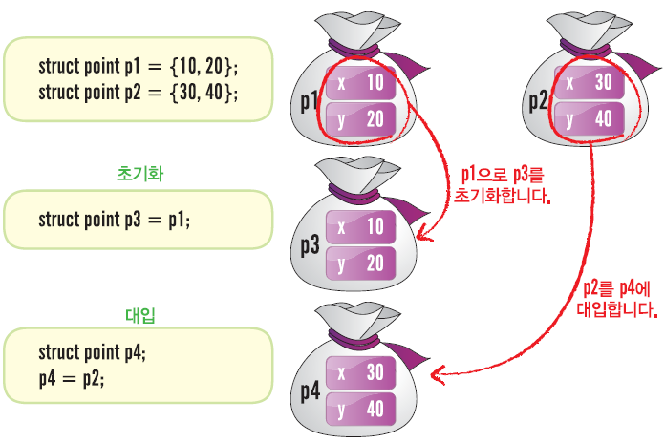
구조체 간의 초기화 및 대입 (1/2)
같은 구조체 형의 변수들끼리는 서로 초기화나 대입이 가능.
단, 동일한 구조체 태그 이름으로 선언된 구조체 변수들만 가능함, 구조체 태그 이름이 다르면 대입연산 불가능!!

Slide 10
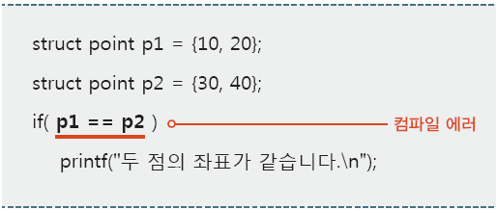
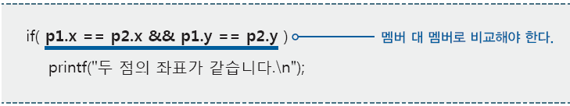
구조체 간의 초기화 및 대입 (2/2)
구조체 변수 간에는 비교 연산을 할 수 없다.
두 구조체 변수의 비교는 멤버 대 멤버로 비교해야 한다.

Slide 11
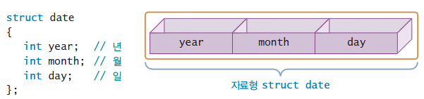
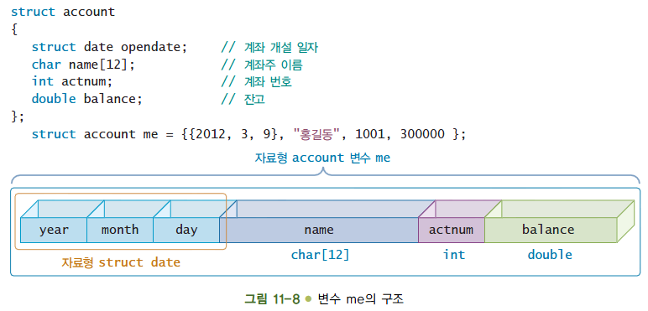
구조체 멤버로 사용되는 구조체
구조체 멤버로 다른 구조체 사용
구조체 멤버로 이미 정의된 다른 구조체 형 변수와 구조체 포인터 변수를 사용 가능

Slide 12
구조체 멤버로 사용되는 구조체
#include <string.h>
struct date{
int year; //년
int month; //월
int day; //일};
struct account{
struct date opendate; //계좌 개설 일자
char name[12]; //계좌주 이름
int actnum; //계좌 번호
double balance; //잔고};
int main(){
struct account me = {{2012, 3, 9}, "홍길동", 1001, 300000 };
printf("구조체크기: %d\n", sizeof(me));
printf("[%d, %d, %d]\n", me.opendate.year, me.opendate.month,
me.opendate.day);
printf("%s %d %.2f\n", me.name, me.actnum, me.balance);
return 0; }

Slide 13
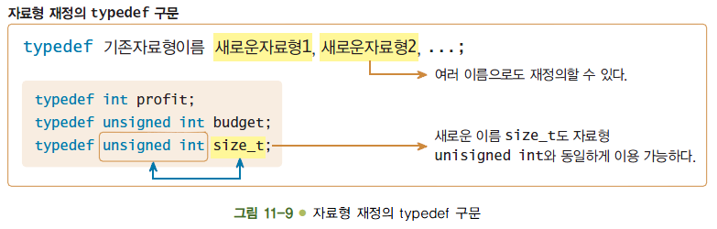
자료형 재정의 구문
키워드 typedef
이미 사용되는 자료형을 다른 새로운 자료형 이름으로 재정의

Slide 14
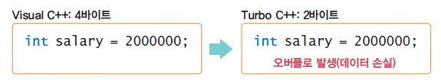
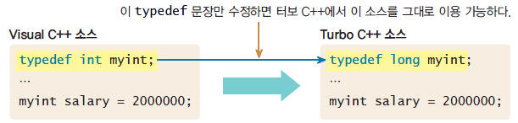
자료형 재정의 목적
프로그램의 시스템 간 호환성과 편의성
시스템마다 자료형의 크기가 달라 문제 발생
터보 C++ 컴파일러에서 자료형 int는 저장공간의 크기가 2바이트
Visual C++에서는 4바이트
typedef를 사용하여 새로운 자료형 myint를 정의하여 사용

Slide 15
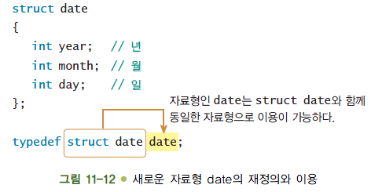
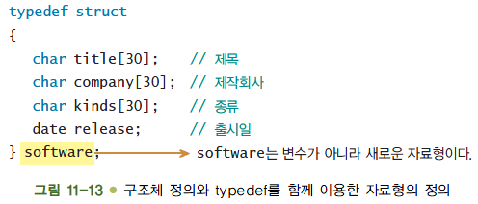
구조체 자료형 재정의
struct를 제거한 새로운 자료형
typedef 사용하여 구조체를 한 단어의 새로운 자료형으로 정의하면 사용하기에 편리
typedef 사용하여 구조체 struct date를 date로 재정의 가능
date가 아닌 datetype 등 다른 이름으로도 재정의 가능
구조체 정의와 typedef를 함께 사용 가능
구조체 자료형 software 정의

Slide 16
자료형 재정의 이용
struct date{
int year; //년
int month; //월
int day; //일};
typedef struct date date; //구조체 자료형 재정의
typedef struct {
char title[30]; //제목
char company[30]; //제작회사
char kinds[30]; //종류
date release; //출시일
} software; //구조체 자료형 재정의
int main(void) {
software VisualStudio = {"비쥬얼스튜디오익스프레스", "MS", "통합개발환경", {2005, 4, 25}};
printf("제품명: %s\n", VisualStudio.title);
printf("회사 : %s\n", VisualStudio.company);
printf("종류 : %s\n", VisualStudio.kinds);
printf("출시일: %d. %d. %d\n", VisualStudio.release.year,
VisualStudio.release.month, VisualStudio.release.day);
return 0;}

Slide 17
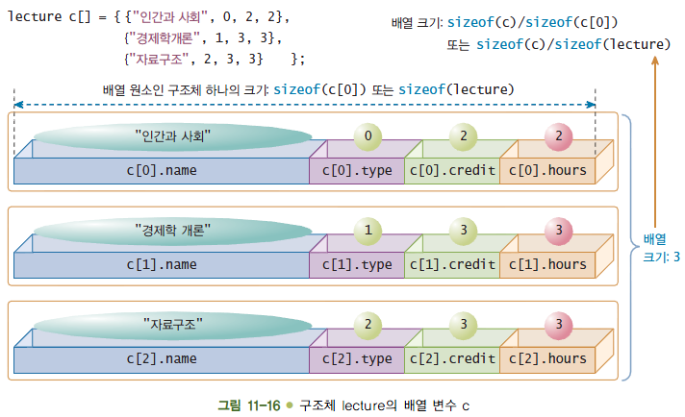
구조체 배열
구조체 lecture 배열

Slide 18
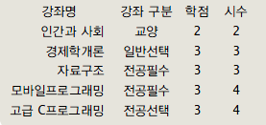
구조체 배열
struct lecture{
char name[20]; //강좌명
int type; //강좌구분
int credit; //학점
int hours; //시수
};
typedef struct lecture lecture; //구조체 재정의
char *lectype[] = { "교양", "일반선택", "전공필수", "전공선택" };
char *head[] = { "강좌명", "강좌구분", "학점", "시수" };
int main(void){
lecture course[] = { { "인간과 사회", 0, 2, 2 },{ "경제학개론", 1, 3, 3 },{ "자료구조", 2, 3, 3 },
{ "모바일프로그래밍", 2, 3, 4 }, { "고급 C프로그래밍", 3, 3, 4 } };
int i, arysize = sizeof(course) / sizeof(course[0]);
printf("배열크기: %d\n\n", sizeof(course) / sizeof(course[0]));
printf("%12s %12s %6s %6s\n", head[0], head[1], head[2], head[3]);
for (i = 0; i < arysize; i++)
printf("%16s %10s %5d %5d\n", course[i].name, lectype[course[i].type],
course[i].credit, course[i].hours);
return 0;
}

Slide 19
구조체 배열 – 메뉴판 가격 순으로 정리하기
#define N 7
void print(struct menu_list []);
struct menu_list { char food[20]; int cost; };
int main(){
struct menu_list temp, menu[N]={{"라면", 2000},{"떡볶이", 1500},{"김밥", 1000},
{"돈까스", 5000},{"비빔밥", 4000},{"육개장", 4500}, {"순두부정식", 3500}};
int i,j;
printf("메뉴 리스트 － 정렬 전 :\n");
printf("Foods === Cost(원)\n");
for(i=0;i<N;i++)
printf("%-12s %5d\n", menu[i].food, menu[i].cost);
for(i= 0;i<N-1;i++){
for(j=i+1;j<N;j++){
if(menu[i].cost > menu[j].cost) {
temp=menu[i]; menu[i]=menu[j]; menu[j]=temp; }
}
}
printf("\n메뉴 리스트 － 가격순 정렬 후 :\n");
printf("Foods === Cost(원)\n");
for(i=0;i<N;i++)
printf("%-12s %5d\n", menu[i].food, menu[i].cost);
return 0; }

Slide 20
구조체 배열
#define size 2
#include <stdio.h>
#include <conio.h>
//구조체 정의와 typedef 함께 사용
typedef struct {
char name[10]; //이름
int age; //나이
char sex; //성별
char addr[20]; //주소
} address;
int main(void){
address str[size];
int i;
for (i = 0; i<size; i++) {
//공백이 포함되지 않은 문자열 입력
printf("이름 : "); scanf_s("%s", str[i].name, 10);
printf("나이 : "); scanf_s("%d", &str[i].age);
printf("성별 : "); scanf_s(" %c", &str[i].sex,1);
printf("주소 : ");
getchar(); // 또는 fflush(stdin), 입력시 ‘\n’ 처리
gets_s(str[i].addr, 20); //공백을 포함한 문자열 입력
}
printf(" 이름 나이 성별 주소\n");
for (i = 0; i<size; i++) {
printf("%s %d %c %s\n", str[i].name, str[i].age, str[i].sex, str[i].addr);
}
printf("========================\n");
return 0;}

Slide 21
구조체 포인터
구조체 포인터
구조체에 대한 포인터를 선언한 것
구조체 포인터 변수
구조체의 주소값을 저장할 수 있는 변수
배열과 포인터 변수를 동일하게 사용할 수 있듯이
구조체의 포인터 변수도 구조체 배열과 동일하게 사용할 수 있다.
형식
struct 구조체명칭 { struct 구조체명칭 {
멤버변수1; 멤버변수1;
멤버변수2; ... ;
... ; 멤버변수n;
멤버변수n; };
} *포인터변수명; struct 구조체명칭 *포인터변수명;

Slide 22
구조체 포인터 선언
구조체 book 형태의 포인터 변수 room을 선언
① struct book {
char title[10];
char *author[7];
unsigned int price;
} *ptrstu;
② struct book *room2;
구조체 포인터 변수의 초기화
struct book *ptrstu;
struct book class;
/* 포인터 변수 ptrstu의 초기화 , class의 주소를 prtstu 에 치환 */
prtstu = &class;

Slide 23
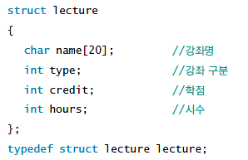
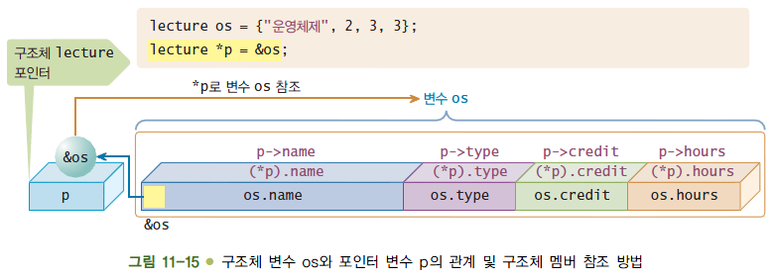
구조체 포인터
구조체 포인터를 사용한 멤버 참조
간접 멤버 참조 연산자(->,화살표 연산자)를 사용
구조체포인터변수명->멤버변수;
멤버 연산자(.) 이용
(*구조체포인터변수명).멤버변수

Slide 24
구조체 포인터 사용 예
struct lecture{
char name[20]; //강좌명
int type; //강좌구분 0:교양, 1:일반선택, 2:전공필수, 3:전공선택
int credit; //학점
int hours; //시수 };
typedef struct lecture lecture; //타입 재정의
char *lectype[] = {"교양", "일반선택", "전공필수", "전공선택"};
char *head[] = {"강좌명", "강좌구분", "학점", "시수"};
int main(){
lecture os = {"운영체제", 2, 3, 3};
lecture c = {"C프로그래밍", 3, 3, 4};
lecture *p = &os; //구조체 포인터 초기화
printf("구조체크기: %d, 포인터크기: %d\n\n", sizeof(os), sizeof(p));
printf("%10s %12s %6s %6s\n", head[0], head[1], head[2], head[3]);
printf("%12s %10s %5d %5d\n", p->name, lectype[p->type], p->credit, p->hours);
p = &c;
printf("%12s %10s %5d %5d\n", (*p).name, lectype[(*p).type], (*p).credit, (*p).hours);
printf("%12c %10s %5d %5d\n", *c.name, lectype[c.type], c.credit, c.hours);
return 0;}

Slide 25
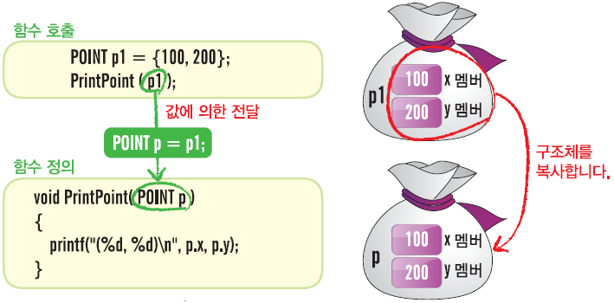
구조체의 전달 (1/2)
구조체를 값에 의한 전달 방법으로 전달하면 함수를 호출할 때마다 구조체가 복사된다.

Slide 26
구조체 전달 예
struct vision{
double left;
double right; }
struct vision exchange(struct vision);
int main(){
struct vision robot;
printf("로보트의 시력을 입력하세요(좌, 우) : ");
scanf("%lf%lf", &robot.left, &robot.right);
robot=exchange(robot);
printf("바뀐 로보트의 시력(좌, 우) : %.1lf, %.1lf\n", robot.left, robot.right);
return 0;}
struct vision exchange(struct vision robot){ //포인터 없이도 두 변수의 값 변경
double temp;
temp=robot.left; robot.left=robot.right; robot.right=temp;
return robot;}
구조체를 함수의 리턴값으로 사용할 수 있다. 이때 구조체 안에 포함된 모든 멤버의 값이 리턴 되므로 하나의 값만 리턴하는 함수의 한계를 극복할 수 있다.

Slide 27
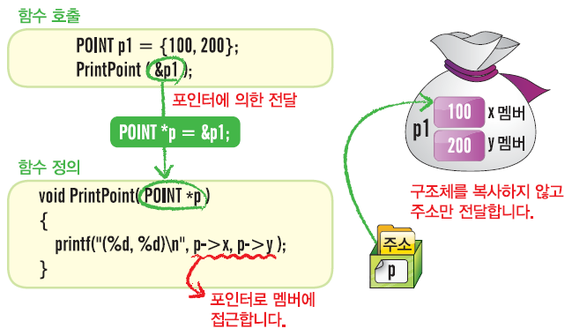
구조체의 전달 (2/2)
구조체를 포인터로 전달하면 구조체의 주소를 전달하므로 불필요한 구조체의 복사를 막을 수 있다.

Slide 28
구조체 포인터 전달 예
void list_prn(struct address *);
struct address {
char name[20]; int age; char tel[20]; char addr[80]; }
int main(){
struct address list[5]={{"홍길동", 23, "012-345-6789", "울릉도 독도"},
{"이순신", 35, "111-222-3333", "서울 건천동"},
{"장보고", 19, "222-333-4444", "완도 청해진"},
{"유관순", 15, "333-444-5555", "충남 천안"},
{"안중근", 45, "444-555-6666", "황해도 해주"}};
list_prn(list); //구조체 배열을 함수 매개변수로 전달
return 0;}
void list_prn(struct address *lp){
int i;
for(i=0; i<5; i++){
printf("%10s%5d%15s%20s\n",lp[i].name, lp[i].age, lp[i].tel, lp[i].addr); }
for(i=0; i<5; i++){
printf("%10s%5d%15s%20s\n",(lp+i)->name, (lp+i)->age,
(lp+i)->tel, (lp+i)->addr);}
}

Slide 29
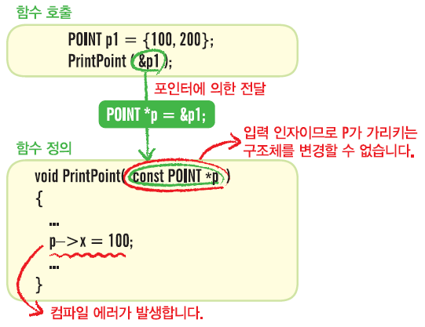
구조체를 입력 인자로 전달하는 경우
구조체가 함수 안에서 이용만 될 뿐 변경되지 않을 때는 매개변수의 포인터 형에 const를 지정한다.

Slide 30
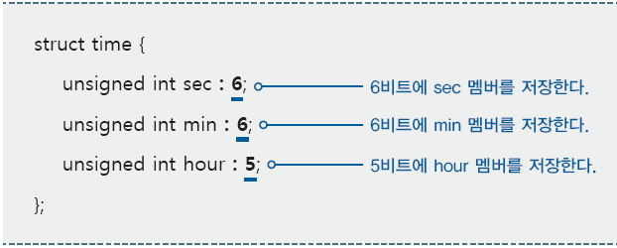
비트필드 (1/3)
비트필드는 2바이트나 4바이트 크기의 데이터 형을 비트 단위로 나누어 사용할 수 있게 한다.
기억공간을 절약하는 프로그램이나 하드웨어 등의 제어에 많이 이용된다.
구조체의 원소들을 비트들로 지정한다.
따라서, on/off 정보를 유지하는 플래그(flag)로 많이 사용된다.
비트 필드를 정의할 때는 멤버 이름 다음에 :를 쓰고 비트 수를 적어주면 된다.

Slide 31
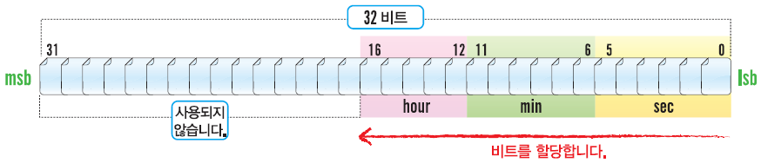
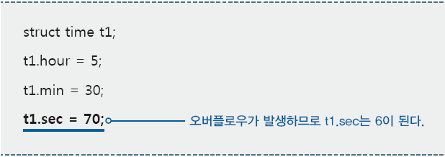
비트필드 (2/3)
비트필드는 첫 번째 멤버를 최하위 비트에서부터 할당한다.
비트필드의 멤버는 정해진 비트로 값을 표현하므로 표현 가능한 범위를 넘어서는 값을 저장하면 오버플로우가 발생.

Slide 32
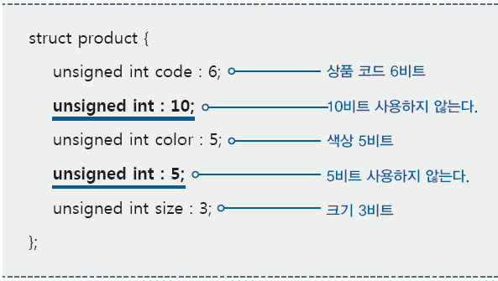
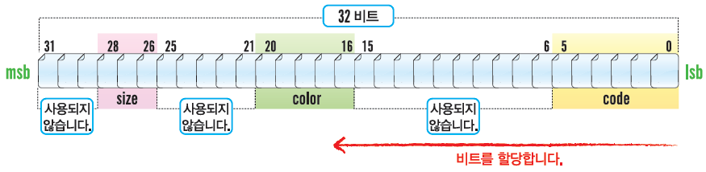
비트필드 (3/3)
비트필드를 정의할 때는 중간에 일부 비트를 비워두고 멤버를 특정 비트에 할당할 수 있다.

Slide 33
비트 필드의 사용
비트 필드를 포함하는 구조체 내에 일반적인 변수를 포함할 수도 있다.
예
struct b_type {
char name[40]; /* 일반 변수 */
unsigned department: 3; /* 3 비트 */
unsigned instock: 1; /* 1 비트 */
unsigned backordered: 1; /* 1 비트 */
} inv[MAX_ITEM];

Slide 34
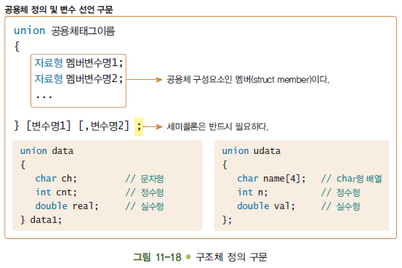
공용체
union을 사용한 공용체 정의
서로 다른 자료형의 값을 동일한 저장공간에 저장하는 자료형
공용체 변수의 크기는 멤버 중 가장 큰 자료형의 크기
union을 struct로 사용하는 것을 제외하면 구조체 선언 방법과 동일

Slide 35
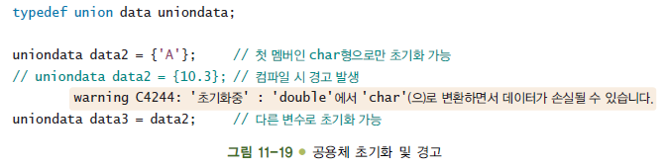
공용체
공용체의 멤버는 모든 멤버가 동일한 저장공간을 사용
동시에 여러 멤버의 값을 동시에 저장하여 이용 불가능
마지막에 저장된 하나의 멤버의 자료값만을 저장
공용체도 구조체와 같이 typedef를 이용하여 새로운 자료형으로 정의 가능
초기값
공용체 정의 시 처음 선언한 멤버의 초기값으로만 저장 가능
만일 다른 멤버로 초기값을 지정하면 컴파일 시 경고가 발생
초기값으로 동일한 유형의 다른 변수의 대입도 가능

Slide 36
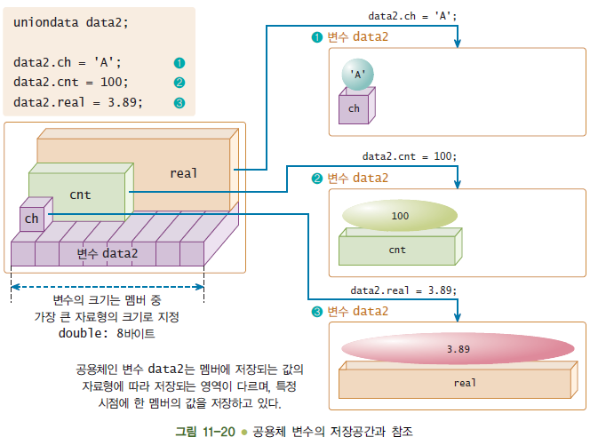
공용체 멤버 접근
접근연산자 .
공용체 변수로 멤버를 접근

Slide 37
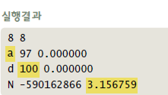
공용체 사용 예
union data {
char ch; //문자형
int cnt; //정수형
double real; //실수형
} data1;
typedef union data uniondata;
int main(void){
uniondata data2 = {'A'}; //첫 멤버인 char형으로만 초기화 가능
//uniondata data2 = {10.3}; //컴파일시 경고 발생
uniondata data3 = data2; //다른 변수로 초기화 가능
printf("%d %d\n", sizeof (uniondata), sizeof (data3));
data1.ch = 'a';
printf("%c %d %f\n", data1.ch, data1.cnt, data1.real);
data1.cnt = 100;
printf("%c %d %f\n", data1.ch, data1.cnt, data1.real);
data1.real = 3.156759;
printf("%c %d %f\n", data1.ch, data1.cnt, data1.real);
return 0;}

Slide 38
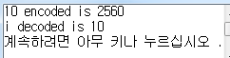
공용체 사용 예
예제
두 가지 이상의 다른 방법으로 데이터를 처리할 필요가 있을 때, 공용체는 매우 유용하다.
예를 들면, 다음에 예시한 encode( ) 함수는 두 바이트를 상호 교환함으로써 하나의 정수를 암호화하는데, 이때 공용체를 사용한다(함수에서 정수형을 2바이트 길이로 가정한다).
같은 함수를 사용하여 이미 상호 교환된 바이트를 원래의 위치로 되돌리기 위해 다시 서로 교환함으로써 암호화된 정수를 해독할 수 있다.
int encode(int i);
int main(void){
int i;
i = encode(10); /* 암호화한다. */
printf("10 encoded is %d\n", i);
i = encode(i); /* 해독한다. */
printf("i decoded is %d\n", i);
return 0;}
/* 정수를 암호화하고, 다시 암호화된 정수를 해독한다. */
encode(int i){
union crypt_type { int num; char c[4]; } crypt;
unsigned char ch;
crypt.num = i;
/* 바이트를 서로 교환한다. */
ch = crypt.c[0];
crypt.c[0] = crypt.c[1];
crypt.c[1] = ch;
/* 암호화된 정수를 반환한다. */
return crypt.num;
}

Slide 39
공용체 사용 예
비트-필드 구조체와 키보드에서 입력된 문자의 2진 표현을 출력하기 위한 하나의 문자로 구성된 공용체를 사용한다.
if (key.bits.h) printf("1 ");
else printf("0 ");
if (key.bits.g) printf("1 ");
else printf("0 ");
if (key.bits.f) printf("1 ");
else printf("0 ");
if (key.bits.e) printf("1 ");
else printf("0 ");
if (key.bits.d) printf("1 ");
else printf("0 ");
if (key.bits.c) printf("1 ");
else printf("0 ");
if (key.bits.b) printf("1 ");
else printf("0 ");
if (key.bits.a) printf("1 ");
else printf("0 ");
return 0;}
struct sample {
/* char는 한 바이트(8비트), 각각 한 비트를 표현 */
unsigned int a : 1; /* 첫번째 비트 표현 */
unsigned int b : 1; /* 두번째 비트 표현*/
unsigned int c : 1;
unsigned int d : 1;
unsigned int e : 1;
unsigned int f : 1;
unsigned int g: 1;
unsigned int h: 1;
};
union key_type {
char ch;
struct sample bits;
} key;
int main(void)
{
printf("Strike a key: ");
key.ch = _getche(); //또는 key.ch=getche();
printf("\nBinary code is: ");

Slide 40
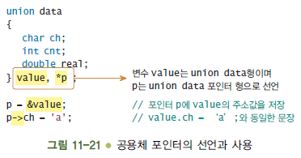
공용체 포인터
공용체 포인터 변수로 멤버를 접근
접근연산자 ->를 이용

Slide 41
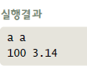
공용체 포인터 사용 예
int main(void){
union data {
char ch;
int cnt;
double real;
} value, *p ; //main()내에서만 쓸 수 있는 지역 변수
p = &value; //포인터p에 value의 주소값을 저장
p->ch = 'a'; //value.ch = 'a';와 동일한 문장
printf("%c %c\n", p->ch, (*p).ch);
p->cnt = 100;
printf("%d ", p->cnt);
p->real = 3.14;
printf("%.2f \n", p->real);
return 0;
}

Slide 42
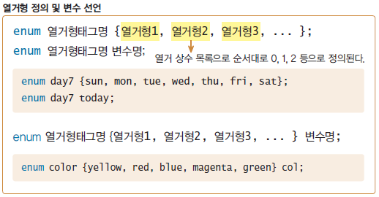
열거형
enum
정수형 상수 목록 집합을 정의하는 자료형
enum 다음에 열거형 태그명을 기술하고 중괄호를 사용하여 정수형 상수 목록을 쉼표로 분리하여 기술
정의된 열거형은 새로운 자료형으로 사용 가능
열거형은 내부적으로 int형에 해당

Slide 43
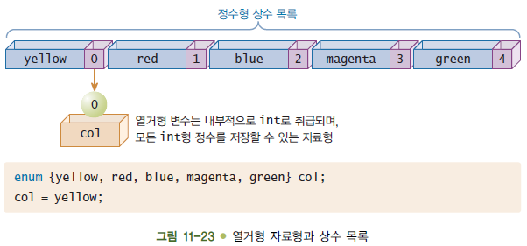

열거형
열거형태그 이름이 생략된 경우
열거형을 정의하면서 변수를 선언한다면 열거형 태그 이름을 생략 가능
그러나 동일한 자료형의 변수를 더 이상 선언 불가능
typedef 사용 자료형 재정의

Slide 44
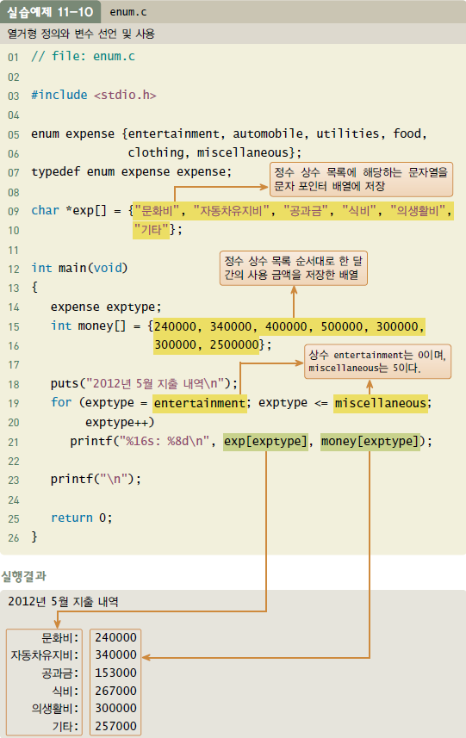
열거형 사용

Slide 45
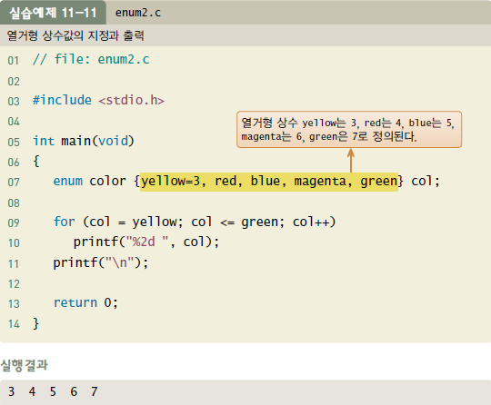
열거형 상수 이용
열거형 상수값의 지정과 출력

Slide 46
열거형 상수 지정
상수목록에서 정수를 지정
상수 목록에 정수값을 부분적으로 직접 지정 가능
상수값을 지정한 상수는 그 값으로,
지정되지 않은 상수는 그 이후로 1씩 증가한 상수 값으로 정의

Slide 47
열거형 사용 예
#include <stdio.h>
enum {ham=1, coffee=2, milk=3} co;
int main(void){
int menu;
printf("메뉴입력: "); scanf_s("%d", &menu);
switch (menu){
case ham:
printf("ham\n"); break;
case coffee:
printf("coffee\n"); break;
case milk:
printf("milk\n"); break;
}
return 0;
}

